Slide 1
Реализация улучшения качества изображений и использование нейросетевого подхода для обработки изображений
Проект на тему:
Работу выполнил
студент 3 курса Егоров В.С.
Научный руководитель:
ассистент Отырба Р.Р.
Воронеж
ВГУ - 26.06.2023

Slide 2
Описание проблемы
Проблема заключается в том, что изображения с низким разрешением имеют недостаточное количество информации для принятия важных решений в различных областях.

Slide 3
Описание проблемы
Применение улучшения разрешения изображений широко используется в различных сферах, включая:
медицинскую диагностику и лечение, в том числе в рамках компьютерной томографии и других методов визуализации;
спутниковое наблюдение для анализа состояния окружающей среды, картографии;
промышленность и производство для контроля качества продуктов и оборудования;
художественное творчество;

Slide 4
Актуальность
Обусловлена необходимостью решения множества прикладных задач по увеличению разрешения, причем оперативно и с наименьшими затратами.

Slide 5
Цель
Целью данной работы является создание приложения способного с минимальными затратами предоставить пользователю возможность использования суперразрешения для любых целей.

Slide 6
Постановка задачи
Изучить алгоритмы суперразрешения по 1 изображению
Подготовить набор данных для обучения
Разработать и обучить модели глубокого обучения
Провести экспериментальное сравнение обученных моделей
Реализовать приложение, позволяющее применить данные модели

Slide 7
Практическая значимость
Данное приложение может быть использовано в:
медицинскую диагностике и лечении;
спутниковом наблюдении для анализа состояния окружающей среды, картографии;
промышленности и производстве для контроля качества продуктов и оборудования;
художественном творчестве;

Slide 8

Общий алгоритм функционирования системы

Slide 9
Набор данных
Div2k
800 изображений для тренировки
100 изображений для тестирования
размер изображения LR 510x399 и HR 2040x1596
Аугментация:
Случайный поворот;
горизонтальное отражение;
вертикальное отражение;
случайный вырез LR 32x32 и HR 128x128.

Slide 10


Метрики

Slide 11



Функции ошибки генератора

Slide 12
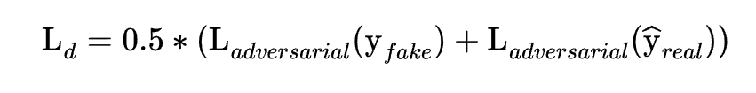
Функции ошибки дискриминатора

Slide 13
Список обученных моделей
A2n
Carn
Edsr
Msrn
Pan
SRGAN
ESRGAN

Slide 14
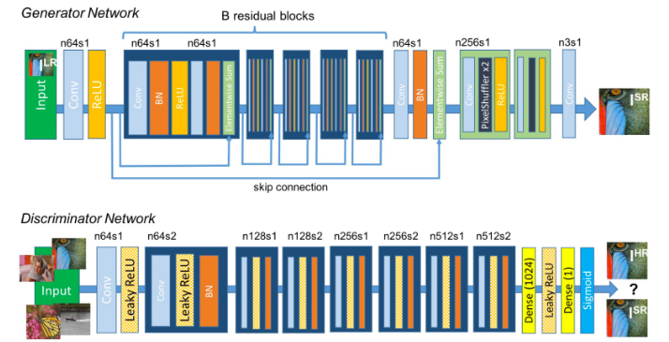
Модель нейронной сети srgan

Slide 15
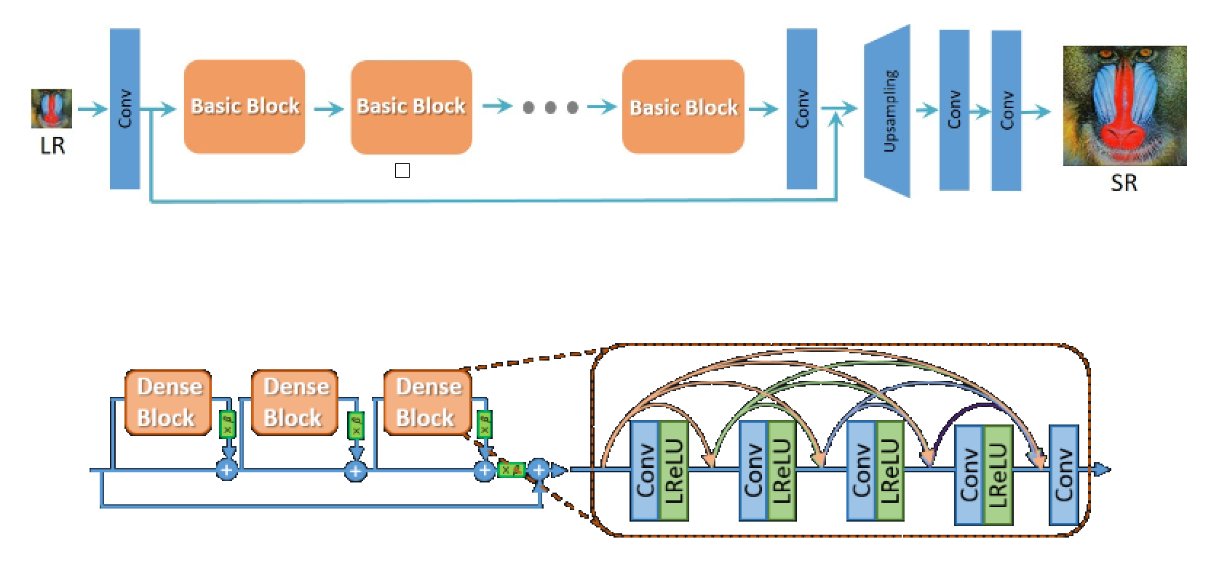
Модель нейронной сети esrgan

Slide 16
Обучение
Оптимизатор - adam
Скорость обучения - 0.00076
Размер мини-пакета - 16

Slide 17
Сравнение различных моделей
Модель | A2n | Carn | Edsr | Msrn | Pan | SRGAN | ESRGAN | Bicubic
SSIM | 0.8259 | 0.8220 | 0.8296 | 0.8290 | 0.8236 | 0.7413 | 0.8113 | 0.71
PSNR | 29.96 | 29.80 | 30.12 | 30.09 | 29.86 | 24.91 | 29.44 | 24.37

Slide 18
Обзор аналогов
Модель | Edsr | problembo | bigjpg | aiseesoft | imageupscaler
SSIM | 0.8296 | 0.7803 | 0.7514 | 0.6775 | 0.84
PSNR | 30.12 | 26.81 | 24.95 | 24.52 | 29.88

Slide 19
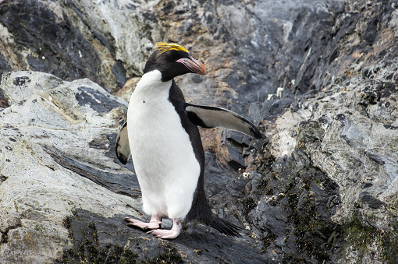
Исходное изображение

Slide 20
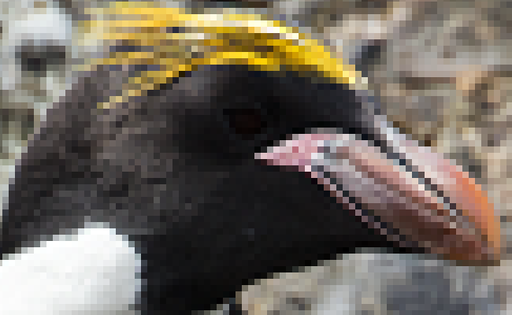
Часть исходного изображения

Slide 21
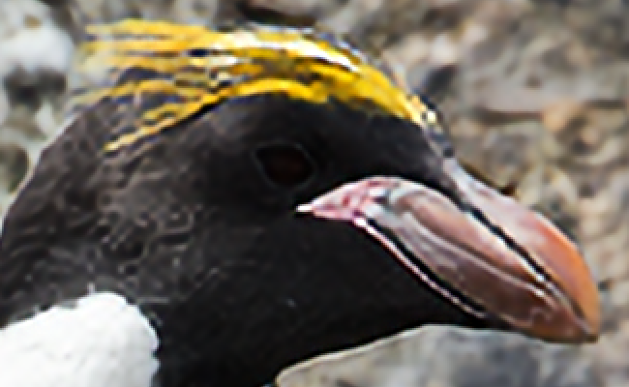
Carn

Slide 22
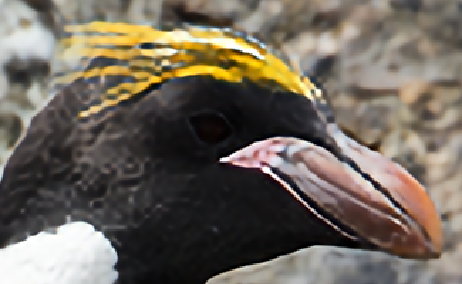
Pan

Slide 23
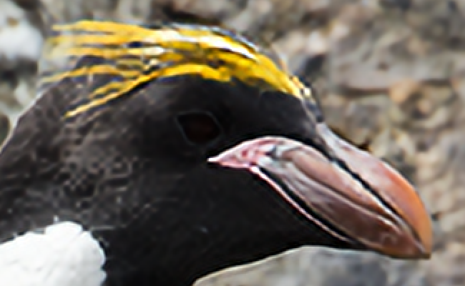
Msnr

Slide 24
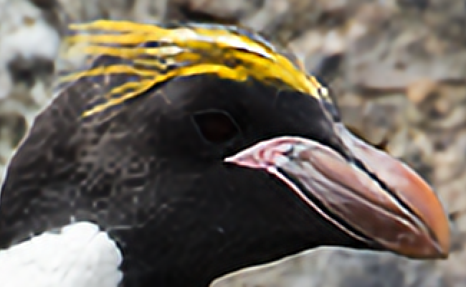
Edsr

Slide 25

A2n

Slide 26
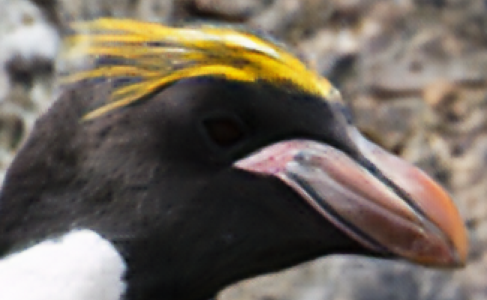
SRGAN

Slide 27
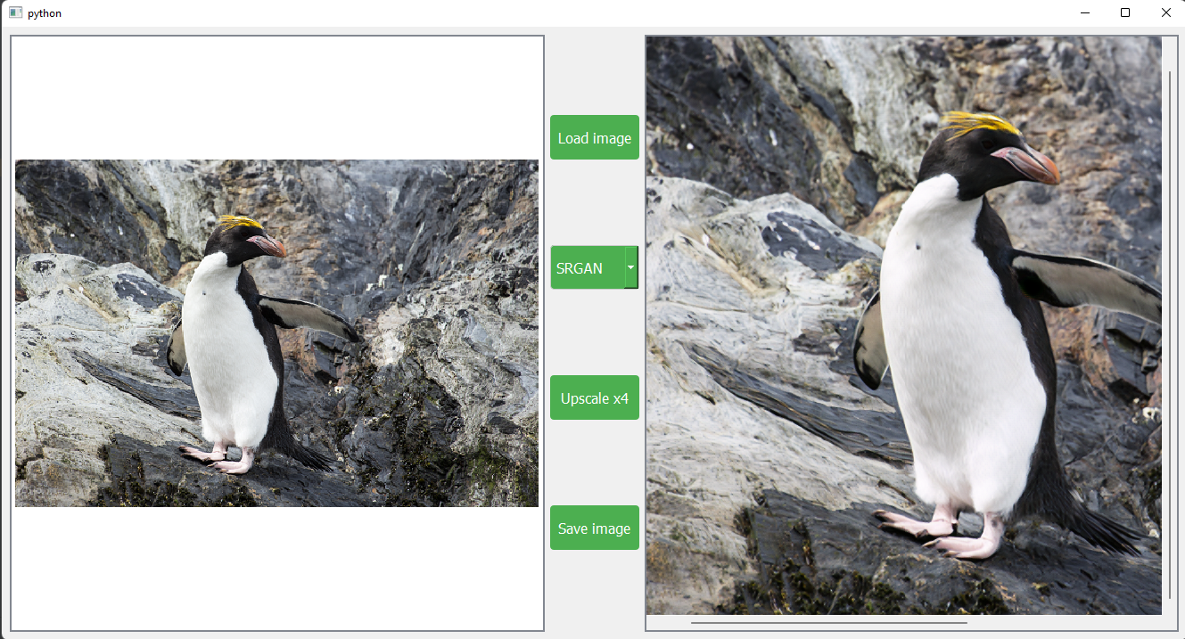
Интерфейс

Slide 28
Заключение
Изучил алгоритмы суперразрешения по 1 изображению
Подготовил набор данных для обучения
Разработал и обучил модели глубокого обучения
Провел экспериментальное сравнение обученных моделей
Реализовал приложение, позволяющее применить данные модели

Slide 29
Планы на будущее
Изучив возможности и особенности GAN сетей, на основе SRGAN и ESRGAN в будущем планируется разработать эффективную, конкурентноспособную модель суперразрешения по 1 изображению и разработать web сервис или мобильное приложение.

